Slide 1
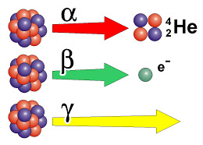
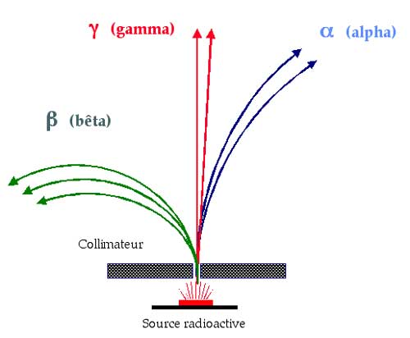
Алфа, бета, гама разпадане
Проект по Физика подготвен от Георги Писарски и Йордан Дамянов; XII^{а} клас

Slide 2
Да си припомним…
Радиоактивност – спонтанното разпадане на нестабилни атомни ядра. При радиоактивното разпадане ядрата излъчват три вида лъчи: алфа(α) , бета(β) и гама(γ) лъчи.
Алфа лъчите са поток от хелиеви ядра, бета лъчите – поток от електрони, а гама лъчите – фотони с голяма енергия.
Трите вида радиоактивни имат различна проникваща способност – α-лъчите трудно преминават през лист хартия, β–лъчите могат да изминат няколко милиметра в алуминий, а за да се защити от γ-лъчите, необходима е оловна преграда с дебелина около няколко сантиметра.

Slide 3
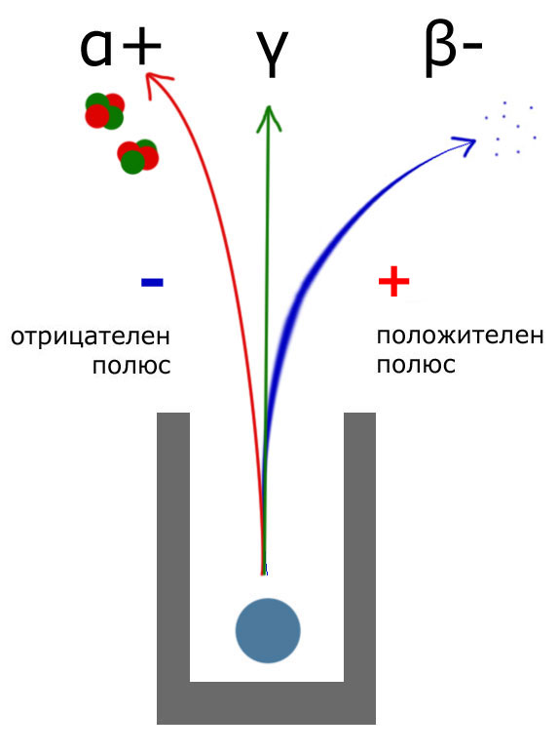
*Опит, който се използва за разделяне и регистриране на радиоактивните лъчения

Slide 4
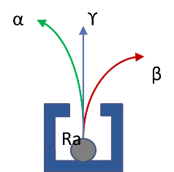

Slide 5
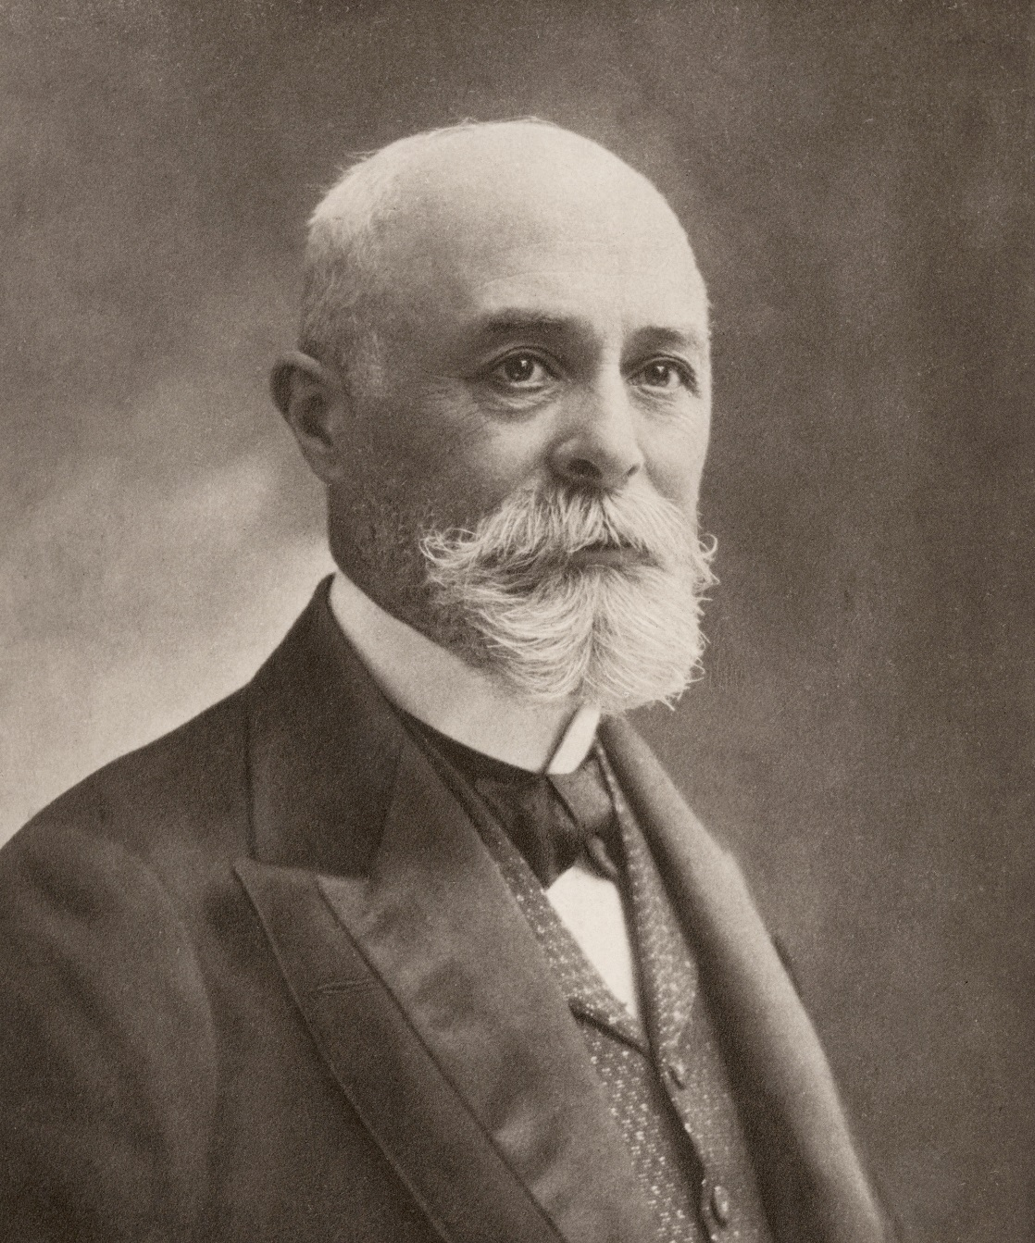
Антоан Анри Бекерел е френски физик, откривател на естествената радиоактивност и носител на Нобелова награда за физика за 1903 година. Научната му дейност се заключава предимно в изследвания в областта на магнитооптиката, фосфоресценцията и радиоактивността.На негово име е наречена единицата за радиоактивност в системата СИ – бекерел.
*Антоан Анри Бекерел

Slide 6
1.Алфа (α) разпадане
Алфа- разпадането е характерно главно за тежки ядра с атомен номер Z > 82. Когато ядро на химичния елемент X с атомен номер Z и масово число A излъчи α- частица (хелиево ядро ), то загубва два протона и два неутрона (общо 4 нуклона) и се превръща в ядро на химичния елемент Y с атомен номер Z - 2, чието масово число е A - 4. Процесът се записва така: (алфа разпадане)
Например при α- разпадане на един от изотопите на урана се получава ядро на химичния елемент торий, който има с две единици по- малко атомен номер и в таблицата на Менделеев е разположен две места преди урана:

Slide 7
При α- разпадането общият брой на нуклоните не се изменя. Например при разпадането на урана в ядрото на изотопа се съдържат 238 нуклона. Общият брой на нуклоните в ядрата и получени след разпадането, остава непроменен: 234 + 4 = 238 нуклона. В сила е също така законът за запазване на електричния заряд: зарядът на изходното ядро на урана 92e (e - елементарен заряд) е равен на сумата от зарядите на ядрото на тория и на α- частицата: 90e + 2e = 92e
Алфа- разпадането е следствие от нестабилността на тежките ядра, дължаща се на електричните сили на отблъскване между протоните. Ядрените сили на привличане обаче правят невъзможно откъсването на отделни протони от ядрото. При излъчването на α- частица се постига своеобразен "компромис" между конкуриращите се електрични и ядрени сили: Два протона напускат ядрото, което води до намаляване на електроното отблъскване между останалите протони. Едновременно с това четирите нуклона в α- частицата (два протона и два неутрона) остават изключително здраво свързани под действие на ядрените сили.

Slide 8
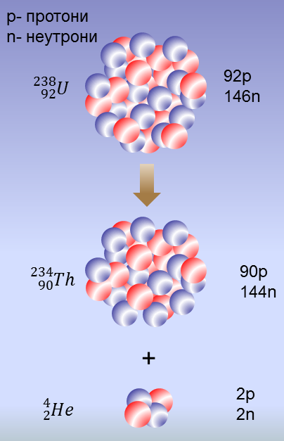
Друг пример: 127 I -> 123 Sb + 4 He 53 51 2
*Визуализация на примера

Slide 9
2.Бета (β) разпадане
При β- разпадането радиоактивното ядро излъчва един електрон и се превръща в ядро, което има същия брой нуклони (същото масово число), но атомният му номер е с една единица по- голям: (бета разпадане) Тук със символа е означен електронът: горният индекс "0" показва, че масовото число на електрона е нула (той не е изграден от протони и неутрони); долният индекс "-1" показва, че електронът е носител на един елементарен отрицателен заряд. Както при α- разпадането броят на нуклоните и пълният електричен заряд не се изменят. При β- разпадането един неутрон се превръща в протон и броят на положителните елементарни заряди нараства с единица.

Slide 10
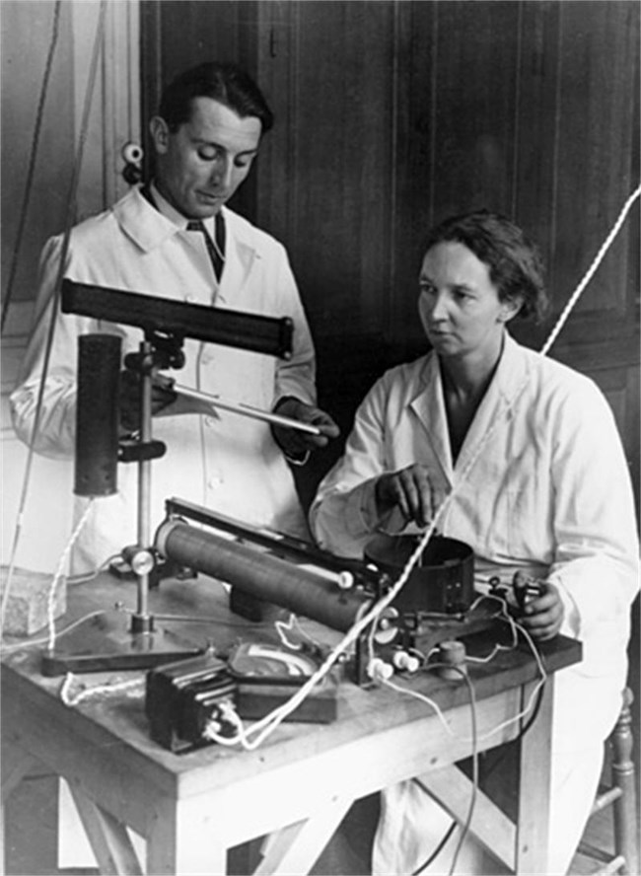
Едновременно с това обаче се появява и един елементарен отрицателн заряд (на електрона), поради което пълният заряд остава непроменен: (Z+1)e + (-e) = Ze. Важно е също да се отбележи, че изходното радиоактивно ядро не съдържа електрони. Електронът се създава в момента на разпадането, за което се изразходва част от енергията на покой на разпадащото се ядро.
Бета- разпадане претърпяват например ядрата на изотопа въглерод- 14:
и се превръщат в ядра на азота, който в периодичната система на елементите е разположен непосредствено след въглерода.
Ирен и Фредерик Жолио- Кюри - през 1935 година двамата съпрузи получават Нобелова награда по физика за откриването на изкуствената радиоактивност. Радиоактивните ядра се разделят на две групи: 1. нестабилни ядра, които се срещат в природата и са източници на естествена радиоактивност; 2. ядра, които не се срещат в природата, а се създават в лабораторни условия (напр. в ядрените реактори)- те са източници на изкуствена радиоактивност.

Slide 11
2.1 Неутрино и антинеутрино
При β- разпадането се отделя енергия. Изследванията обаче показват, че част от нея "се губи". Този неочакван резултат предизвиква сериозни дискусии сред физиците. Нарушава ли се законът за запазване на енергията при β- разпадането? През 1930 година австрийският физик Волфганг Паули изказва предположението, че при β- разпадането се отделя още една, неизвестна по това време частица, която отнася "липсващата" енергия. Тази частица е наречена с умалителното име неутрино ν, тъй като тя е електронеутрална и се предполага, че има равна на нула (или изключително малка) маса в покой. Поради извънредно слабото му взаимодействие с веществото неутриното е открито експериментално едва през 1956 година.

Slide 12
Неутриното има "античастица", наречена антинеутрино . При разпадането на изотопа въглерод- 14 се отделя антинеутрино. По- пълно процесът на β- разпадане се записва така:
Разпадане, при което се отделя електрон и антинеутрино, се нарича електронно ( ) разпадане. Съществува още един вид β- разпадане, при който се излъчват позитрон и неутрино. Позитронът е античастица на електрона: има същата маса, както електрона, но подобно на протона е носител на елементарен положителен заряд. Позитронът се означава със символа . Пример за позитронно ( ) разпадане е процесът При този процес също се запазва броят на нуклоните и електричният заряд.

Slide 13
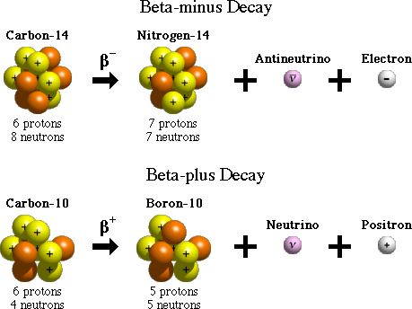

Slide 14
3.Гама (γ) разпадане
Подобно на атомите, ядрата също могат да се намират в състояния с различна енергия: основно състояние, в което енергията на ядрото е минимална, и възбудени състояния с по- голяма енергия. При преминаване от състояние с по- голяма енергия в състояние с по- малка енергия ядрото излъчва фотон. Тъй като разликата в енергиите на ядрените състояния обаче е много голяма (обикновено няколко MeV), излъчените от ядрото фотони имат многократно по- голяма енергия от фотоните, излъчени от атомите. Тези фотони с голяма енергия се наричат γ- кванти, а процесът на излъчването им от възбудените атомни ядра- γ- разпадане.
Ядрата преминават във възбудено състояние в резултат на друг процес, предшестващ γ- разпадането. Този процес може да е удар с друго ядро или частица, α- разпадане или β- разпадане. При γ- разпадането не се променя нито атомният номер, нито масовото число на ядрото. Ядрото остава същото, само преминава в състояние с по- малка енергия. Процесът се изразява с формулата: (гама разпадане)

Slide 15
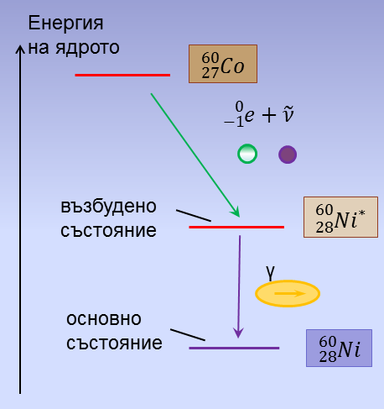
знакът "*" показва, че изходното ядро се намира във възбудено състояние.
Например радиоактивният изотоп кобалт- 60 претърпява - разпадане Полученото ядро на никела се намира във възбудено състояние. То излъчва γ- квант и преминава в основното си състояние: Последователността от двата процеса на и γ- разпадане е показана схематично:
Пример: 127 I* -> 127 I + γ 53 53

Slide 16
4.Гайгеров брояч
За регистиране на радиоактивните лъчения се използват различни уреди. Един от най- простите и често използвани приемници на йонизиращи лъчения е Гайгеровият брояч. Той представлява цилиндрична метална тръба, запълнена с разреден газ, по оста на която е опъната тънка метална жичка. Жичката служи за анод и е свързана към положителния полюс на източник на високо напрежение (500- 1000 V), а тръбата служи за катод- свързва се към отрицателния полюс на източника. Когато γ- квант, α- или β- частица попадне в тръбата през тънкото прозорче от стъкло или слюда в единия й край, предизвиква йонизация на някои от молекулите на газа. Избитите електрони се ускоряват от електричното поле и по пътя си към анода йонизират нови молекули. Възниква ударна йонизация- броят на електроните и положителните йони лавинообразно нараства. Получава се токов импулс, който след това премивана през усилвател и се отчита от електронно броящо устройство. Ако усилените импулси се подадат на високоговорител, регистрирането на всяка йоницираща частица е придружено със звуков сигнал.

Slide 17
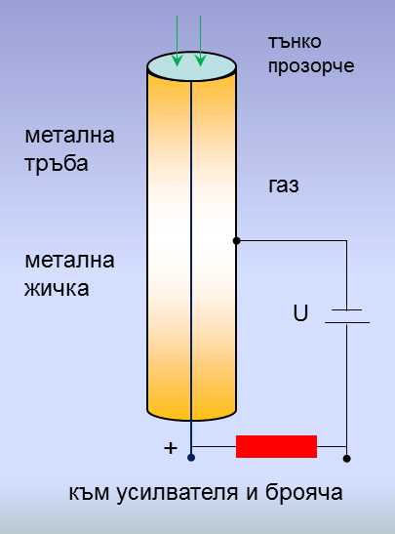

*Гайгеров брояч
Анимация

Slide 18
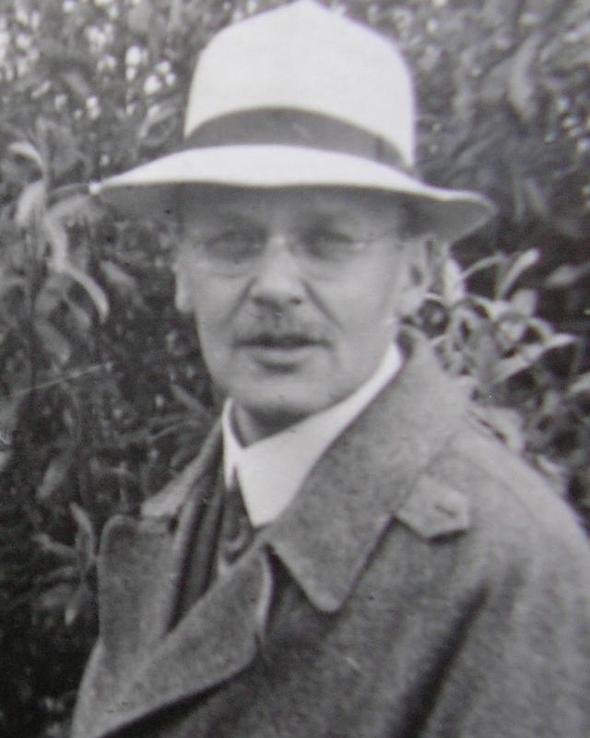
Ханс Гайгер е германски физик с експериментаторска дарба – един от плеядата германски учени, допринесли за развитието на ядрената физика. Днес изследванията му са в основата на повечето методи за измерване на използваните в медицината йонизиращи лъчения. Известен е най-вече с изобретяването на Гайгеровия брояч и на усъвършенствания вариант на датчика му Гайгер-Мюлерова тръба – детектор на продукти на радиоактивния разпад.
*Ханс Гайгер

Slide 19
Задачки - закачки
1.задача/стр.82 Как се изменя броят на неутроните в атомното ядро при: а) (α) разпадане ; б) (β-) разпадане ; в) (β+) разпадане ; г) (γ) разпадане ?
2.задача/стр.82 (α) и (β) частица имат еднаква кинетична енергия. Коя частица се движи с по-голяма скорост?
Отг. (β) частицата
3.задача/стр.82 С помощта на Менделеевата таблица определете кое е ядрото Х в следните процеси:

Slide 20
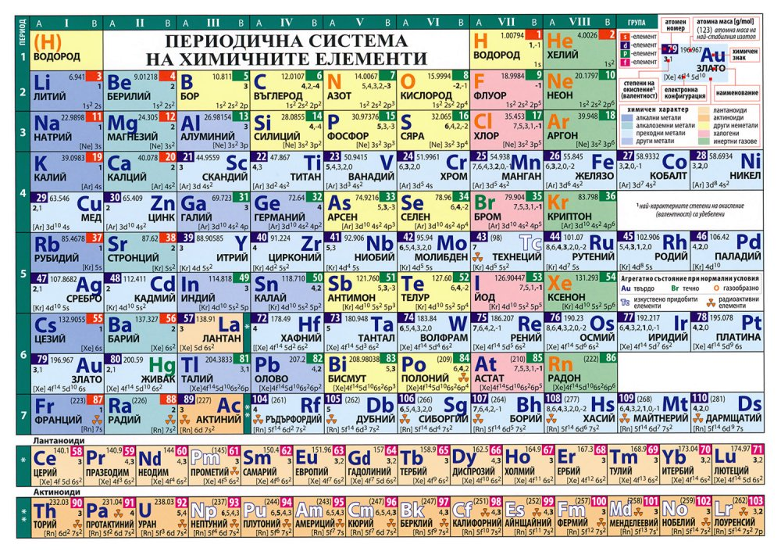
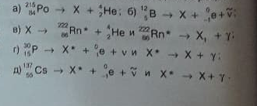
г) X* - 30 Si 14 X - 30 Si 14
а) 211 Pb 82
В) Х – 226 Ra 88 X1 – 222 Rn 86
б) 12 C 6
д) X* - 137 Ba 56 X – 137 Ba 56

Slide 21
a) 215 Po -> 211 Pb + 4 He - алфа разпадане 84 82 2 б) 12 B -> 12 C + + - ( ) разпадане 5 6 в) 226 Ra -> 222 Rn* + 4 He и 222 Rn* -> 222 Rn + γ 88 86 2 86 86 - алфа и гама разпадане г) 30 P ->29 Si* + e⁺ + ν и 29 Si* -> 29 Si + γ 15 14 14 14 - ( ) и гама разпадане Д) 137 CS -> 137 Ba* + + и 137 Ba* -> 137 Ba + γ 55 56 56 56 - ( ) и гама разпадане

Slide 22

Благодарим за вниманието!

